Slide 1
Višja zahtevnost vstopnega znanja za boljšo kakovost univerzitetnih študentov in diplomantov
dr. Blaž Zmazek, dr. Darko Zupanc in akad. dr. Robert Zorec
Državna komisija za splošno maturo RS
SAZU, Ljubljana, 7. 5. 2019

Slide 2
Univerzitetni programi
VI, VII, VIII
Gimnazije - V
Splošna matura
Poklicni tečaj
5.predmet SM
Maturitetni tečaj
SSI - V
Poklicna matura
Visoki strokovni programi - VI
Osnovna šola - II
PTI (2 leti) - V
Poklic
SPI (3 leta) - IV
Zaključni izpit
Poklic
NPI (2 leti) - III
Zaključni izpit
Poklic

Slide 3
Zahtevnost v izobraževanju in vrednote sodobne družbe
Kakovost univerzitetnega študija temelji na odličnosti učiteljev in nadpovprečno usposobljenih in motiviranih študentih, ki so opravili zahtevne srednješolske programe z nadpovprečnimi rezultati.
Zahtevnost za vpis na univerzitetne študijske programe določa Zakon o visokem šolstvu.
Izkušnje nakazujejo, da se možnost za vpis na univerzitetne študijske programe lahko pridobi tudi z obvozom zakona.
Zaskrbljujoče je, da to nezakonitost država, ki je zakon sprejela, podpira.

Slide 4
Ali se je v naši družbi tudi vrednota splošnega znanja izgubila v povprečju odličnosti?
38. člen ZViS:
  V visokošolski študij prve stopnje se lahko vpiše, kdor je opravil maturo.
  V študij po univerzitetnem študijskem programu na posameznem strokovnem področju se lahko vpiše tudi, kdor je opravil poklicno maturo po ustreznem programu za pridobitev srednje strokovne izobrazbe z istega strokovnega področja ter izpit iz enega od predmetov mature.
  Ustrezni program za pridobitev srednje strokovne izobrazbe ter predmet mature iz prejšnjega odstavka se določita s študijskim programom.

Slide 5
Namen zakonodajalca v 38. členu ZVIS je povsem jasen:
  dijaki, ki so opravili PM in pridobili srednjo strokovno izobrazbo imajo možnost in dobro strokovno podlago za študij na univerzitetnem študijskem programu na istem strokovnem področju (po vertikali).
Vsak zapis v univerzitetnem študijskem programu, da se lahko na program vpiše kdor je opravil poklicno maturo po kateremkoli srednješolskem programu in izpit iz enega od predmetov splošne mature je v nasprotju z zakonskim določilom 38. člena ZVIS.
Takih študijskih programov je cca. 80%
Univerza | Št. uni programov | Vpis le s SM | Določeni programi SSI | Pri izbiri ob omejitvi upoštevan posebna nadarjenost
UL | 114 | 28 | 1 (farmacija) | 13
UM | 51 | 10 |  | 2
UPR | 25 | 1 |  | 0
UNG | 4 | 0 |  | 0

Slide 6
Sprašujemo se, kako je mogoče, da je vpis na univerzitetne študijske programe v nasprotju z zakonom (38. člen ZViS) omogočen s poklicno maturo in dodatnim izpitom splošne mature na skoraj vse smeri študija, ne le po vertikali strokovnega področja.

Slide 7
Usposobljenost za univerzitetni študij
Zakon o maturi (Zmat) določa:
S splošno maturo kandidati dokazujejo doseganje standardov znanj, ki so določeni s cilji gimnazijskih programov, programom maturitetnega tečaja in usposobljenost za univerzitetni študij. Z opravljeno splošno maturo kandidat pridobi srednjo izobrazbo.
S poklicno maturo kandidati dokazujejo doseganje standardov znanj, ki so določeni s cilji izobraževalnih programov srednjega tehniškega in drugega strokovnega izobraževanja, poklicno-tehniškega izobraževanja, poklicnega tečaja ter usposobljenost za visokošolski študij.

Slide 8
Analiza standardov znanja na poklicni in splošni maturi (ZRSŠ 2018)
V gimnazijskem programu je več poudarka na splošnem, prenosljivem znanju, kompleksnosti in abstraktnosti, hkrati pa tudi na splošni razgledanosti, kritičnem mišljenju ter humanistični in naravoslovni pismenosti, metodološkem rigorozu, kar omogoča večjo stopnjo generalizacije, abstrakcije in konceptualizacije, ki so nujne za uspešno nadaljevanje univerzitetnega študija.
V strokovnih izobraževalnih programih pa je poudarek na praktičnem, prožnem, specifičnem, v konkretne problemske situacije prenosljivem znanju.
Splošna izobrazba je vrednota sama po sebi.

Slide 9
Nacionalni program visokega šolstva
Maja 2011 je Državni zbor sprejel Resolucijo o Nacionalnem programu visokega šolstva za obdobje 2011−2020:
  delež vpisanih študentov, ki ne diplomirajo, naj bi se do leta 2020 znižal od 35 % na 9 %;
  delež prebivalstva med 30. in 34. letom s terciarno izobrazbo naj bi bil vsaj 40 %;
  vključenost generacije med 19. in 24. letom v terciarno izobraževanje naj bi bila 75 %;
Ali smo pri kvantiteti pozabili na kvaliteto?

Slide 10
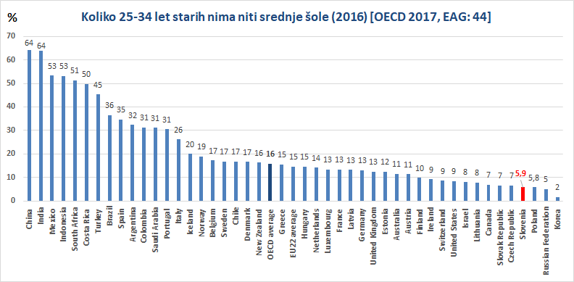
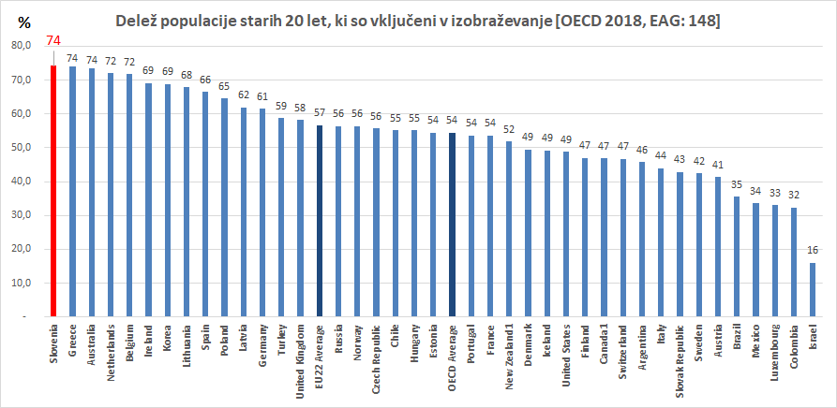

Slide 11
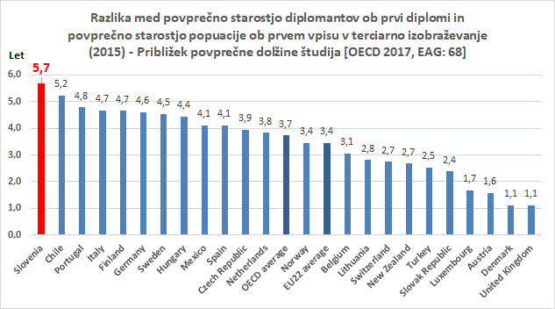
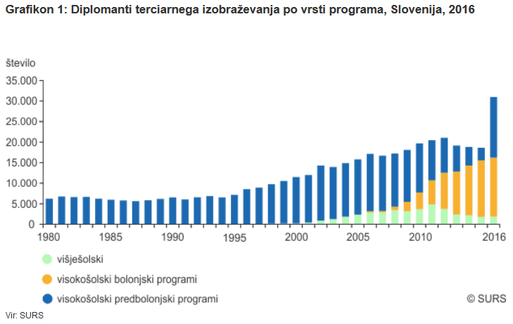

Slide 12
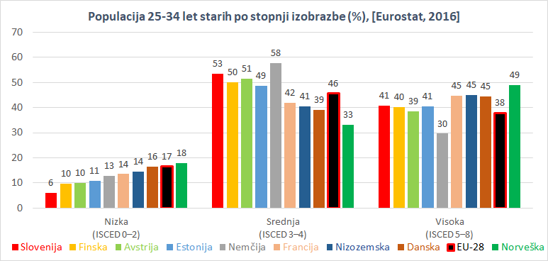
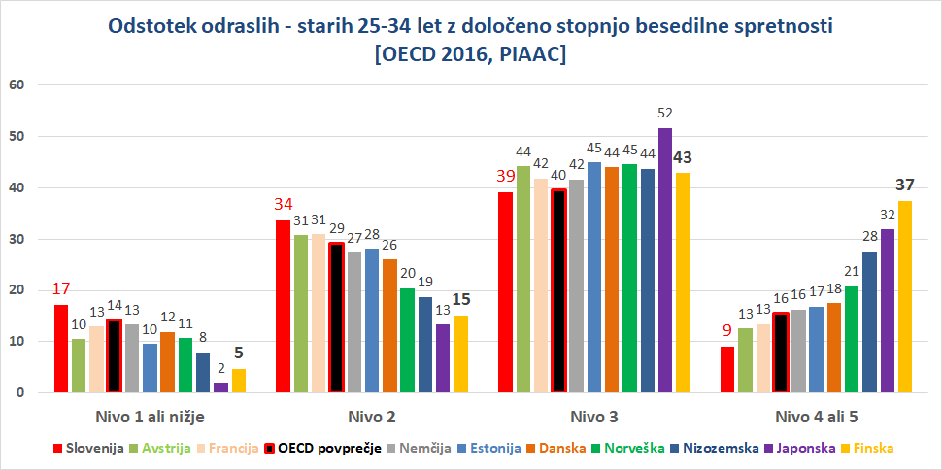

Slide 13
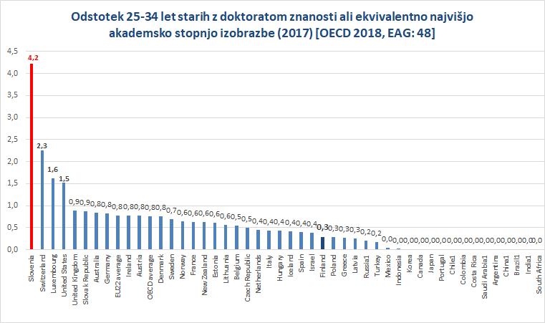

Slide 14
V povprečju znižano vstopno znanje študentov logično prispeva tudi k zniževanju povprečnega znanja diplomantov terciarnega izobraževanja ob zaključku študija (Hanushek, 2016).
Hanushek in Wößmann (2012) priporočata, da mora šolska politika, če hoče biti učinkovita, spodbujati dvig izobraževalnih dosežkov, ne pa zgolj širitev vstopnih možnosti v višje stopnje izobraževanja in podaljševanje časa šolanja.
Absurd brez primere je, da se želimo vsi skupaj zavzemati za visoke standarde znanja, kakovostno izobraževanje in splošno maturo, ki v povezavi s poukom pripravlja dijake na akademsko pot, obenem pa v nasprotju z ZViS dopuščamo nezakonit obvod.

Slide 15
Za vpis na univerzitetni študij je potrebno zahtevati visok nivo splošnih znanj in dosledno spoštovati temeljna zakonsko določena izhodišča, ki govorijo o tem, kakšna je vloga poklicne in kakšna vloga splošne mature.
Izjava Mag. Sama Hribar Miliča, izvršnega direktorja Gospodarske zbornice v državnem svetu dne 4. 12. 2018 na »posvetu o pomanjkanju kompetenc na trgu dela RS za uspešno trajnostno gospodarsko rast« :
  »Sočasno s promocijo poklicnega izobraževanja predlagamo tudi razmislek, analizo in podporo višjim vstopnim pogojem za univerzitetno izobraževanje. S tem ko imamo sedanji sistem mislim, da tudi spuščamo kvaliteto univerzitetnega izobraževanja«
jasno nakazuje, da se tudi gospodarstvo zaveda problema.

Slide 16
Ukrepajmo takoj!
Z množičnim vpisom na univerzitetne študijske programe po »stranski« poti, ki je ZViS ne dovoljuje, fakultete zavestno prispevajo k zniževanju povprečnega vstopnega znanja študentov.
Zaradi zagotavljanja kvalitete znanja diplomantov terciarnega izobraževanja ob zaključku študija in tudi zaščite zakonitosti izvajanja terciarnega izobraževanja je potrebno
nemudoma vpisne pogoje v vseh študijskih programih uskladiti z 38. členom ZviS.
To je prvi korak, da se zaustavi zniževanje povprečnega vstopnega znanja študentov ter prične višati kakovost univerzitetnih študentov in diplomantov.

